Slide 1

2022 YILI
YÖNETİMİN GÖZDEN GEÇİRME TOPLANTISI
(YGG)
SAĞLIK BİLİMLERİ FAKÜLTESİ
BESLENME VE DİYETETİK BÖLÜMÜ

Slide 2

MİSYON-VİZYON-POLİTİKA
BİRİMİN MİSYONU
Yeterli ve dengeli beslenme ile toplum sağlığının yaşam boyu korunması, iyileştirilmesi, geliştirilmesi ve yaşam kalitesinin artırılması amacıyla, uluslararası standartlara uygun nitelikte, evrensel düşünce ve değerlere sahip, ülke ve dünya kültürüne saygılı, Atatürk ilke ve devrimlerine bağlı üstün nitelikli “Diyetisyen” yetiştirmek, bilim ve teknolojiye dayalı, uluslararası standartlarda eğitim-öğretim, araştırma ve danışmanlık hizmetleri sunmak ve toplumun sağlık politikalarının belirlenmesinde Beslenme ve Diyetetik alanında öncü olmaktır.
BİRİMİN VİZYONU
Beslenme ve Diyetetik alanında yetiştirdiği nitelikli mezunlarının yaptığı bilimsel çalışmalar ve danışmanlık hizmetleri ile toplumun sağlıklı gelişimine katkı veren araştırma ve yayın yapan, toplumun sağlık politikalarının belirlenmesinde Beslenme ve Diyetetik alanında öncü, ulusal ve uluslararası düzeyde tanınan, tercih edilen, örnek ve lider bir bölüm olmaktır.

Slide 3

SWOT (GZFT) ANALİZİ
GÜÇLÜ YÖNLER | ZAYIF YÖNLER | FIRSATLAR | TEHDİTLER
G1- Antalya ilinde merkezde Beslenme ve Diyetetik lisans programı olan ilk ve tek vakıf üniversitesi olması | Z1- Eğitime Ekim 2021 itibariyle başlayan bir bölüm olmasından dolayı kurumsallaşma sürecinin tamamlanmamış olması | F1- Üniversitemizin sağlık politikası gereği uluslararası sağlık turizmine önem verilmesi | T1-F11- Yatay geçiş ile öğrencilerin gidebilmesi
G2-Dört yıllık eğitim müfredatının Beslenme ve Diyetetik ÇEP ve ulusal-uluslararası Akreditasyon kuruluşlarının kriterleri ölçüsünde hazırlanmış olması. | Z2-Meslek alanında akademik personelin sayıca yetersiz olması ve akademik yapılanmanın tamamlanmamış olması | F2- Antalya'nın turizm şehri olmasından dolayı yurtiçi ve yurtdışından öğrencilerin ilgisini çekmesi | T2- Açılan beslenme ve diyetetik bölümünün sayısındaki artış
G3-Öğrenci merkezli eğitim sisteminin benimsenmiş olması | Z3- Beslenme ilkeleri, Besin Kimyası Laboratuvarlarının ve Antropometri Laboratuvarının kurulum aşamasında olması. | F3- Yönetim ve Mütevelli Heyetinin eğitime bakış açısı ve gelişmeye, yeniliklere açık bir üniversite olması
G4- Öğrenci akademisyen ilişkisinin güçlü olması, danışman ve danışmanlık saatlerinin etkin yapılabilmesi | Z4-Yüksek lisans ve doktora programlarının henüz olmaması | F4- Üniversitenin ildeki sağlık kurumları ile protokolleri
G5-Bölüm akademik kadrosunun Beslenme ve Diyetetik alanından mezun, deneyimli, spesifik alanlarda uzman akademisyenler olmaları |  | F5- Sağlıklı Beslenme alanına ilgi ve danışmanlık taleplerinin artmış olması
G6-Uzaktan eğitim sisteminin etkin ve kontrollü bir şekilde kullanımının sağlanması |  | F7-Ülkemizde beslenme ve diyetetik hizmeti veren merkezlerin artıyor olması
G7 -Üniversitedeki diğer sağlık programları ile aynı kampüste bulunulması |  | F8- Farklı kültürlerden öğrencilerin bulunması
G8- Bölüm ile ilgili mesleki ve bilimsel etkinliklerin yapılması |  | F9- Üst yönetimin etkin iletişimi

Slide 4
SWOT (GZFT) ANALİZİ
GÜÇLÜ YÖNLER | ZAYIF YÖNLER | FIRSATLAR | TEHDİTLER
G9- Bölümün üniversite kampüsünün içinde yer almasına bağlı kampüsün bütün imkanlarından yararlanma olanağının fazla olması |  | F10- Sağlık alanında uygulama ağırlıklı bir bölüm olarak öğrenci kontenjanının yüksek olmaması
G10- Müfredatta öğrencilerin kişisel ve mesleki gelişimlerine katkı sağlayacak seçmeli derslerin bulunması |  | F11-T1 Yatay ve dikey geçiş ile öğrencilerin gelebilmesi
G11-Dinamikve üretken bir çalışma sisteminin bulunması |  | F12- İkili işbirlikleri için il içerisinde bir beslenme ve diyetetik bölümünün bulunması
G12- Fakültenin eğitim dilinin Türkçe olmasına rağmen 4 yıllık eğitim programında İngilizce dil eğitimine yer verilmesi |  | F13- Multidisipliner çalışma olanakları
 |  | F14- Dört yıllık eğitim programına ikinci yabancı dil olarak Modern Diller dersinin yerleştirilmesi ve mezuniyette transkriptlerde ek AKTS olarak gösterilebilecek olması

Slide 5

PAYDAŞ BEKLENTİLERİ
PAYDAŞ ADI | PAYDAŞ OLMA NEDENİ | PAYDAŞ BEKLENTİSİ
Rektörlük | Kurumu Yönetme Sorumluluğu | Politika ve Mevzuata Uygunluk, Akademik Başarı, İç ve Dış Paydaş Memnuniyeti
Dekanlık | Fakülte Yönetme Sorumluluğu | Mevzuata Uyum, Akademik Başarı-Öğrenci Memnuniyeti
Bölüm Akademik Personeli | Akademik Hizmet Verme Sorumluluğu | Öğrenci İlgisi ve Başarısı-Akademik Çalışmalar İçin Kaynak-Güçlü İletişim ve Empati-Kurumsal Yapı
İdari Personel | İdari Hizmet Verme Sorumluluğu | Güçlü İletişim ve Kurumsal Yapı
YÖK | Mevzuat Yaratıcı Üst Kurum | Mevzuata Uyum, Eğitim ve Araştırma Alanlarında Başarı
Devam Eden Öğrenci | Hizmeti kullanan | Kaliteli Eğitim, Sosyal İmkanlar, Kariyer Planlama, Güçlü İletişim , Kurumsal Yapı, Akademik Çalışma Ortaklığı
Potansiyel Öğrenci | Tercih Etme Olasılığı | Etkin İletişim, Eğitim, Araştırma Olanakları, Kültürel ve Sosyal Olanaklar
Diğer Üniversiteler | Bilgi Paylaşımı | Ortak Araştırma Geliştirme Faaliyetleri, Sürdürülebilir Bilgi Paylaşımı, Etkili İletişim
TÜBİTAK | Hibe Sağlayıcı | Projeler Üretilerek Bilimin Geliştirilmesi ve Yaygınlaştırılması

Slide 6
PAYDAŞ BEKLENTİLERİ
PAYDAŞ ADI | PAYDAŞ OLMA NEDENİ | PAYDAŞ BEKLENTİSİ
Öğrenci Velileri | Dolaylı Müşteri | Kaliteli Eğitim, Sosyal ve Kültürel İmkanlar, Kariyer Planlama, Güçlü İletişim, Kurumsal Yapı
Sağlık Bakanlığı | Türkiye Cumhuriyeti Cumhurbaşkanlığına Bağlı Olarak Sağlık İşlerinin Yönetilmesi | Diploma Onayları ve Klinik Uygulamalar
Mesleki Dernekler | İşbirliği | Beslenme ve Diyetetik İle İlgili Teknik ve Sosyal Alanlardaki Çalışma, Yenilik, Gelişme ve Yayınları İzlemek, Ülkemizde Diyetisyenlerin Bilimsel Araştırmalarını Teşvik Etmek
Fakültenin Diğer Bölümleri | İşbirliği | Ders ve Akademik Çalışmalar İçin Destek-Güçlü İletişim, Ortak Araştırma ve Geliştirme Faaliyetleri ve Empati-Kurumsal Yapı
Fakülte dışı akademisyenler | Akademik Hizmet Verme Sorumluluğu | Uygun eğitim ortamının sağlanması
Kamu ve Özel Sağlık Kuruluşları | İşbirliği | Klinik Uygulamalar
Öğrenci Kulüpleri | Öğrenci Aktiviteleri | Öğrenci Aktivitelerinin Oluşturulması, Konferans Düzenlenmesi
YÖKAK | Dış denetleme | Mevzuat ve Standartlara uygun eğitim verilmesi
Bağımsız Dış Denetleme Kurumları | Kalite standartlarını belgeleme | Müfredat ve ders standardlarının oluşturulması - akreditasyon belgelerinin edinilmesi

Slide 7

MEVCUT KAYNAKLAR ve İHTİYAÇLAR
(FİZİKİ, MALZEME, TEÇHİZAT, EKİPMAN vb.)
KAYNAK ADI | BİRİMİ | MEVCUT | İHTİYAÇ | İHTİYAÇ NEDENİ
Besin Kimyası Analizleri ve Mikrobiyoloji Laboratuvarı | Beslenme ve Diyetetik | 1 | 0 | Yök asgari kriteri
Antropometri Laboratuvarı | Beslenme ve Diyetetik | 1 | 0 | Yök asgari kriteri
Beslenme İlkeleri Laboratuvarı | Gastronomi ve Mutfak Sanatları | 1 | 1 | Yök asgari kriteri

Slide 8
MEVCUT KAYNAKLAR ve İHTİYAÇLAR
(FİZİKİ, MALZEME, TEÇHİZAT, EKİPMAN vb.)
Besin Kimyası ve Analizleri Laboratuvarı Malzeme Listesi
KAYNAK ADI | BİRİMİ | MEVCUT | İHTİYAÇ | İHTİYAÇ NEDENİ
Kjeldahl Cihazı | BDB | 0 | 1 adet | Dersin uygulaması için
Soxhlet Cihazı | BDB | 0 | 1 adet | Dersin uygulaması için
Spektrofotometre | BDB | 0 | 1 adet | Dersin uygulaması için
Kül Fırını | BDB | 0 | 1 adet | Dersin uygulaması için
Çeker Ocak | BDB | 0 | 1 adet | Dersin uygulaması için
Nem Tayin Cihazı | BDB | 0 | 1 adet | Dersin uygulaması için
Refraktometre | BDB | 0 | 1 adet | Dersin uygulaması için
Türbidimetre | BDB | 0 | 1 adet | Dersin uygulaması için
Polarimetre | BDB | 0 | 1 adet | Dersin uygulaması için
Viskozimetre | BDB | 0 | 1 adet | Dersin uygulaması için
Otomatik pipet seti | BDB | 0 | 1 adet | Dersin uygulaması için
Dijital termometre | BDB | 0 | 5 adet | Dersin uygulaması için
Metal Tabure | BDB | 0 | 50 adet | Dersin uygulaması için
KAYNAK ADI | BİRİMİ | MEVCUT | İHTİYAÇ | İHTİYAÇ NEDENİ
Enjektör | BDB | 0 | 2 paket | Dersin uygulaması için
Cam Balon | BDB | 0 | 10 adet | Dersin uygulaması için
Cam boncuk | BDB | 0 | 1 kg | Dersin uygulaması için
Spatül paslanmaz çelik | BDB | 0 | 11 adet | Dersin uygulaması için
Borosilikat şişe | BDB | 0 | 3 paket | Dersin uygulaması için
Düz büret | BDB | 0 | 9 adet | Dersin uygulaması için
Pens-paslanmaz çelik | BDB | 0 | 4 adet | Dersin uygulaması için
Cam tüp | BDB | 0 | 3 adet | Dersin uygulaması için
Kjeldahl balonu | BDB | 0 | 2 adet | Dersin uygulaması için
Tüp yıkama fırçası | BDB | 0 | 6 adet | Dersin uygulaması için
Balon joje | BDB | 0 | 5 adet | Dersin uygulaması için
Erlen | BDB | 0 | 4 adet | Dersin uygulaması için
Beher | BDB | 0 | 6 adet | Dersin uygulaması için

Slide 9
MEVCUT KAYNAKLAR ve İHTİYAÇLAR
(FİZİKİ, MALZEME, TEÇHİZAT, EKİPMAN vb.)
Besin Kimyası ve Analizleri Laboratuvarı Malzeme Listesi
KAYNAK ADI | BİRİMİ | MEVCUT | İHTİYAÇ | İHTİYAÇ NEDENİ
Manyetik balık | BDB | 0 | 3 paket | Dersin uygulaması için
Manyetik balık tutucu | BDB | 0 | 1 adet | Dersin uygulaması için
Santrifüj tüpü | BDB | 0 | 3 adet | Dersin uygulaması için
Piknometre | BDB | 0 | 2 adet | Dersin uygulaması için
Piset | BDB | 0 | 4 adet | Dersin uygulaması için
Porselen kroze | BDB | 0 | 5 adet | Dersin uygulaması için
Huni | BDB | 0 | 2 adet | Dersin uygulaması için
Mezür | BDB | 0 | 3 paket | Dersin uygulaması için
Desikatör | BDB | 0 | 2 adet | Dersin uygulaması için
Ayırma hunisi | BDB | 0 | 4 adet | Dersin uygulaması için
Lam-düz kesim | BDB | 0 | 1 paket | Dersin uygulaması için
KAYNAK ADI | BİRİMİ | MEVCUT | İHTİYAÇ | İHTİYAÇ NEDENİ
Bunsen beki | BDB | 0 | 5 adet | Dersin uygulaması için
Cam pamuk | BDB | 0 | 1 kg | Dersin uygulaması için
Yangın söndürme cihazı | BDB | 0 | 2 adet | Dersin uygulaması için
Göz yıkama şişesi | BDB | 0 | 2 adet | Dersin uygulaması için
(D+)Glukoz | BDB | 0 | 2 kg | Dersin uygulaması için
Benedict çözeltisi | BDB | 0 | 1 litre | Dersin uygulaması için
Hidroklorik asit | BDB | 0 | 2,5 litre | Dersin uygulaması için
Fehling A, B | BDB | 0 | 500 ml | Dersin uygulaması için
Sülfirik asit | BDB | 0 | 5 litre | Dersin uygulaması için
Fenilhidrazin | BDB | 0 | 250 ml | Dersin uygulaması için
Glisin | BDB | 0 | 1 kg | Dersin uygulaması için
…… |  |  |  | Dersin uygulaması için
Listeler Yeni Dönemde Güncellenecektir. Yaklaşık tutar 1.000.000 TL

Slide 10
MEVCUT KAYNAKLAR ve İHTİYAÇLAR
(FİZİKİ, MALZEME, TEÇHİZAT, EKİPMAN vb.)
Besin Mikrobiyolojisi ve Besin Güvenliği Laboratuvarı Malzeme Listesi
KAYNAK ADI | BİRİMİ | MEVCUT | İHTİYAÇ | İHTİYAÇ NEDENİ
Bunsen beki | BDB | 0 | 2 adet | Dersin uygulaması için
Otomatik pipet seti | BDB | 0 | 3 adet | Dersin uygulaması için
Stomacher cihazı | BDB | 0 | 1 adet | Dersin uygulaması için
Desikatör | BDB | 0 | 1 adet | Dersin uygulaması için
Elektronik termometre | BDB | 0 | 1 adet | Dersin uygulaması için
KAYNAK ADI | BİRİMİ | MEVCUT | İHTİYAÇ | İHTİYAÇ NEDENİ
İmmersiyon yağı | BDB | 0 | 1 adet | Dersin uygulaması için
Lam | BDB | 0 | 2 paket | Dersin uygulaması için
Lamel | BDB | 0 | 1 paket | Dersin uygulaması için
Dibi düz cam balon | BDB | 0 | 10 adet | Dersin uygulaması için
Balon joje | BDB | 0 | 30 adet | Dersin uygulaması için
Mezür | BDB | 0 | 12 adet | Dersin uygulaması için
Erlen | BDB | 0 | 15 adet | Dersin uygulaması için
Deney tüpü | BDB | 0 | 2 kutu | Dersin uygulaması için
Otoklav şişesi | BDB | 0 | 30 adet | Dersin uygulaması için
Petri kutusu | BDB | 0 | 1 kutu | Dersin uygulaması için
Cam Pipet | BDB | 0 | 35 adet | Dersin uygulaması için
Besiyeri | BDB | 0 | 20 adet | Dersin uygulaması için
Kimyasallar | BDB | 0 | - | Dersin uygulaması için
Listeler Yeni Dönemde Güncellenecektir. Yaklaşık tutar 500.000 TL

Slide 11
MEVCUT KAYNAKLAR ve İHTİYAÇLAR
(FİZİKİ, MALZEME, TEÇHİZAT, EKİPMAN vb.)
Antropometri Laboratuvarı Malzeme Listesi
KAYNAK ADI | BİRİMİ | MEVCUT | İHTİYAÇ | İHTİYAÇ NEDENİ
Bazal Metabolizma Hızı Testi | BDB | 0 | 1 | Dersin uygulaması için
Metabolik Holter | BDB | 0 | 1 | Dersin uygulaması için
Handgrip D (Dinamometre) | BDB | 0 | 2 | Dersin uygulaması için
İnfantometre | BDB | 0 | 1 | Dersin uygulaması için
Esnemeyen Mezur | BDB | 0 | 20 | Dersin uygulaması için
Kaliper | BDB | 0 | 2 | Dersin uygulaması için
Adımsayar | BDB | 0 | 10 | Dersin uygulaması için
Tartılı Stadiometre | BDB | 0 | 1 | Dersin uygulaması için
KAYNAK ADI | BİRİMİ | MEVCUT | İHTİYAÇ | İHTİYAÇ NEDENİ
Baş ve Beden Çevresi Ölçüm Mezürü | BDB | 0 | 5 | Dersin uygulaması için
Banyo Tartısı | BDB | 0 | 25 | Dersin uygulaması için
Sedye ve sedye basamağı | BDB | 0 | 1 | Dersin uygulaması için
Yangın söndürme tüpü | BDB | 0 | 2 | Dersin uygulaması için
KAYNAK ADI | BİRİMİ | MEVCUT | İHTİYAÇ | İHTİYAÇ NEDENİ
Besin Replika Seti | BDB | 0 | 1 | Dersin uygulaması için
Besin Tabağı Replikası | BDB | 0 | 1 | Dersin uygulaması için
Yağ Replikası (500 g) | BDB | 0 | 1 | Dersin uygulaması için
Kas Replikası (500 g) | BDB | 0 | 1 | Dersin uygulaması için
Listeler Yeni Dönemde Güncellenecektir. Yaklaşık tutar 125.000 TL

Slide 12
MEVCUT KAYNAKLAR ve İHTİYAÇLAR
(İŞ GÜCÜ-İNSAN KAYNAĞI)
KAYNAK ADI | BİRİMİ | MEVCUT | İHTİYAÇ | İHTİYAÇ NEDENİ
Doçent doktor veya profesör | Öğretim elemanı | 0 | 1 | Lisansüstü eğitim için
Doktor öğretim üyesi | Öğretim elemanı | 3 | 2 | Lisans ve lisansüstü eğitim için
Araştırma görevlisi | Öğretim elemanı | 1 | 2 | Lisans eğitimi için

Slide 13
SKORU YÜKSEK OLAN ve AKSİYON GEREKTİREN RİSKLER
Riskin Tanımı : | Z2-Meslek alanında akademik personelin sayıca yetersiz olması ve akademik yapılanmanın tamamlanmamış olması
Termin Tarihi : | -
Sorumlu Birim : | Rektörlük
Önleyici Faaliyet : | Alandan akademik personel sayısının arttırılması
Riskin Tanımı : | Z3- Beslenme ilkeleri, Besin Kimyası Laboratuvarlarının ve Antropometri Laboratuvarının kurulum aşamasında olması
Termin Tarihi : | -
Sorumlu Birim : | Rektörlük
Önleyici Faaliyet : | Bütçe ve ekipman talebi
Riskin Tanımı : | Z4-Yüksek lisans ve doktora programlarının henüz olmaması
Termin Tarihi : | 31.12.2025
Sorumlu Birim : | Rektörlük
Önleyici Faaliyet : | Lisansüstü programları için gerekli koşulların sağlanıp program başvurusunun yapılması

Slide 14
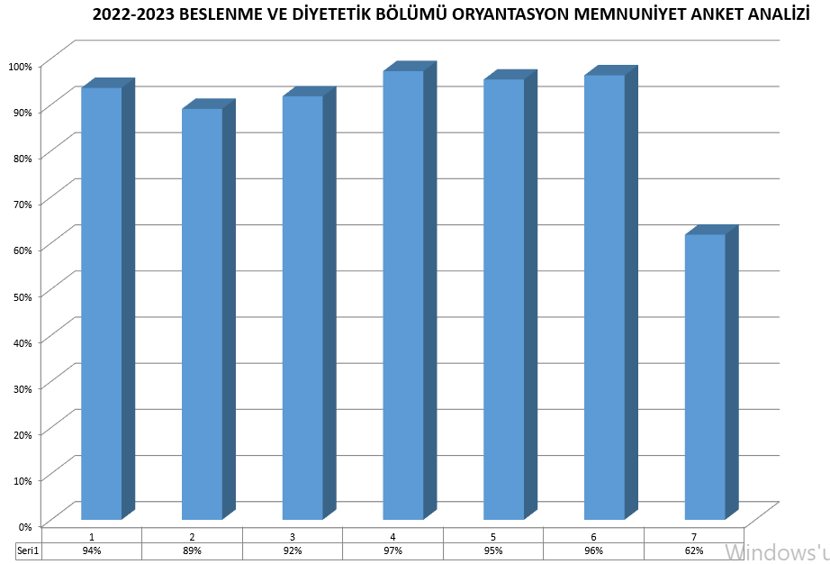
PAYDAŞ GERİBİLDİRİMLERİ
(ANKET ANALİZLERİ)
1-2022-2023 Güz Oryantasyon Memnuniyet Anketi (BD-AK-0001)
Oryantasyon memnuniyet
oranı %89.35
6-Konuşmacıların
konuya hakimiyeti
2-Oryantasyonun
toplam süresi
4-Konuşmacıların konuları net ve anlaşılır açıklıkta ifade etme durumu
3-Oryantasyonun içeriğinin beklentilerinizi karşılama düzeyi
1- Görsel sunum
araçları
5-Oryantasyonun sunuş tekniği
7-Oryantasyon salonu

Slide 15
PAYDAŞ GERİBİLDİRİMLERİ
(ANKET ANALİZLERİ)

Slide 16
PAYDAŞ GERİBİLDİRİMLERİ
(ANKET ANALİZLERİ)

Slide 17
PAYDAŞ GERİBİLDİRİMLERİ
(HAYATA GEÇİRİLEN ÖNERİLER ve AKSİYON ALINAN ŞİKAYETLER)
1-Oryantasyon Memnuniyet Anketi Aksiyon Planı
Birim/Bölüm/Ders adı: SBF / Beslenme ve Diyetetik Bölümü
KONUSU | ÇÖZÜM | SONUÇ
Oryantasyon memnuniyet anket analizinde 7. soruda (oryantasyon salonu değerlendirme) memnuniyet oranı %62 çıkmıştır. | 2023-2024 Eğitim Öğretim Yılında oryantasyon sunumu, daha geniş bir sınıfta gerçekleştirilecektir. | Çözümlendi
2-Ders Memnuniyet Anketi Aksiyon Planları
Birim/Bölüm/Ders adı: SBF / Beslenme ve Diyetetik Bölümü/BES 101 Beslenme İlkeleri ve Uygulaması
KONUSU | ÇÖZÜM | SONUÇ
Ders içeriği ile ilgili memnuniyet oranı, %80’in altında kalmıştır. (Dersi kavramamı ve kalıcı olarak öğrenmemi sağladı) | Quiz ve ödev sayısı arttırılarak kavrama ve kalıcılık arttırılacak. | Çözümlendi
Birim/Bölüm/Ders adı: SBF / Beslenme ve Diyetetik Bölümü/BES 117 Fizyoloji I
KONUSU | ÇÖZÜM | SONUÇ
5- Öğretim Üyesi/Lecturer : Anlatım yöntemi etkileyici, anlamamı kolaylaştırıcı ve ilgi uyandırıcıydı. Bu madde ile ilgili memnuniyet oranı %80’in alında kalmıştır. | Öğrencilere ders sırasında daha fazla soru cevap oluşturarak yorumlarıyla derse katkıda bulunmaları sağlanacaktır. Ders, örneklerle zenginleştirilecektir. | Çözümlendi

Slide 18
DÜZELTİCİ-ÖNLEYİCİ FAALİYETLER
Bulgu (DF) Tanımı : Sanayi-Üniversite işbirliği konusunda düzenlenen faaliyet sayısı (seminer, eğitim, konferans, çalıştay vb.) (2022 SPİK Kapatma)
Termin Tarihi : | 3.05.2023
Yapılan Geçici Faaliyet : | -
Yapılan Kalıcı Faaliyet : | Sanayi-Üniversite işbirliği konusunda düzenlenecek faaliyetlerle ilgili; bölümün yeni kurulmuş olması, iş yoğunluğunun fazla olması ve akademik personel yetersizliği sebebi ile belirlenen hedefe ulaşılamadığı için ve ayrıca yeni dönemde dersler online devam ettiği için bir yeni hedef belirlenmemesi kararlaştırılmıştır.
Bulgu (DF) Tanımı : Ulusal hakemli dergilerde yayımlanmış öğretim elemanı başına düşen yayın sayısı (2022 SPİK Kapatma)
Termin Tarihi : | 29.12.2023
Yapılan Geçici Faaliyet : | -
Yapılan Kalıcı Faaliyet : | Yeni alınacak olan akademisyenlerle, bölümün iş yoğunluğu hafifletilecek, bölüm akademisyenleri akademik yayın konusunda teşvik edilecek ve yapılan yayın sayısı artırılacaktır.

Slide 19
DÜZELTİCİ-ÖNLEYİCİ FAALİYETLER
Bulgu (DF) Tanımı : Topluma Yönelik Gerçekleştirilen Etkinlik Sayısı (Panel-Seminer- Konferans) (2022 SPİK Kapatma)
Termin Tarihi : | 29.12.2023
Yapılan Geçici Faaliyet : | -
Yapılan Kalıcı Faaliyet : | Alınacak yeni öğretim elemanları ile bölümün iş yükü hafifletilecek, bölüm akademisyenleri akademik topluma yönelik etkinlik çalışmaları konusunda teşvik edilecek ve yapılan etkinlik sayısı artırılacaktır.

Slide 20
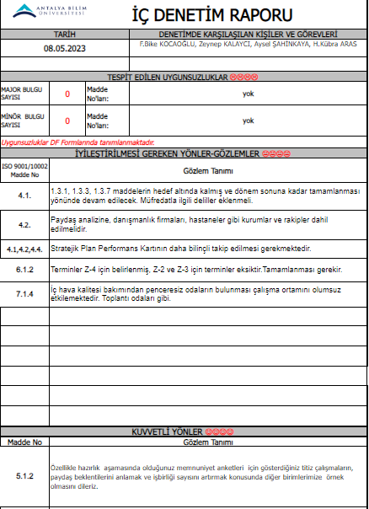
İÇ DENETİM SONUCUNA DAYALI ÖZ DEĞERLENDİRME ve GÖRÜŞLERİNİZ
KYS İç Denetim Başarı Puanı %98

Slide 21
FARKLI ve İYİ UYGULAMA ÖRNEKLERİ
EĞİTİM-ÖĞRETİM ALANINDA
Müfredat oluşturulurken, diğer üniversitelerin akademisyenlerinin görüşleri alındı.
Müfredat oluşturulurken, ABÜ SBF Beslenme ve Diyetetik öğrencilerinin görüşleri alındı.
Mevcut dersler kapsamında öğrencilerin araştırma becerileri kazanabilmeleri için araştırma ve sunum yapmaları sağlandı.
Öğrencilerle birlikte projeler yürütülmektedir (Tübitak vb.).
Eğitim-öğretim alanında farklı ve iyi uygulama örnekleri planlanmaya devam edilmektedir.

Slide 22
FARKLI VE İYİ UYGULAMA ÖRNEKLERİ
ARAŞTIRMA-GELİŞTİRME ALANINDA
Öğrencilerle birlikte 2022 yılında yürütülen toplam 6 adet Tübitak 2209-A Projemiz bulunmaktadır.
Çalışma Başlığı | Araştırmacı Öğrenciler
Bisiklet Sporcularında Beslenme Durumu ve Kafein Tüketimi İle Zihinsel Dayanıklılık Arasındaki İlişkinin İncelenmesi | Yiğit ERYILMAZ | Beslenme ve Diyetetik | Dr. Öğr. Üyesi Aysel ŞAHİN KAYA
Üniversite Sınavına Hazırlanan Öğrencilerin Sınav Kaygısı, Uyku Kalitesi ve Beslenme Alışkanlıkları Arasındaki İlişkinin İncelenmesi | Büşra BAKAN | Beslenme ve Diyetetik | Dr. Öğr. Üyesi Aysel ŞAHİN KAYA
Kanser Hastalarının Tamamlayıcı ve Alternatif Tıp Yöntemlerini Kullanma Durumu, Beslenme Durumu Ve Yaşam Kalitesi Arasındaki İlişkinin İncelenmesi | Nazlı Yaren ALDOĞAN | Beslenme ve Diyetetik | Dr. Öğr. Üyesi Aysel ŞAHİN KAYA
Gebelerin Beslenme Bilgi Düzeyleri ve Beslenme Durumlarının Maternal Obezite, Fetal Makrozomi ve Doğum Şekline Etkisinin Değerlendirilmesi | İrem ÖNSAY | Beslenme ve Diyetetik | Dr. Öğr. Üyesi Hale AVŞAR ERDEKLİ
Remisyon Döneminde olan Meme Kanserli Hastaların Antropometrik Ölçümleri, Sağlıklı Beslenmeye İlişkin Tutumları ve Akdeniz Diyetine Uyumlarının Değerlendirilmesi | Hilal Şeyma ALBAYRAK | Beslenme ve Diyetetik | Dr. Öğr. Üyesi Hale AVŞAR ERDEKLİ
Tohum Sanayicileri ve Üreticilerinin Sürdürülebilir Beslenme ve Çevre İlişkisi Hakkındaki Bilgi, Tutum ve Davranışlarının Değerlendirilmesi | Cennet Feyza SUNAL | Beslenme ve Diyetetik | Dr. Öğr. Üyesi Kübra ARAS

Slide 23
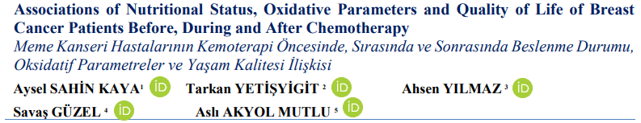
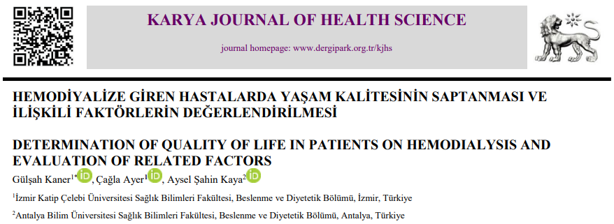
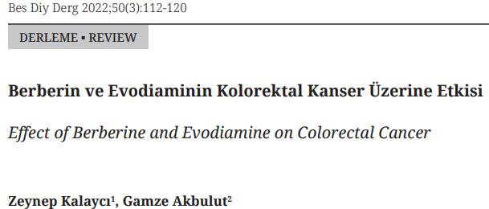
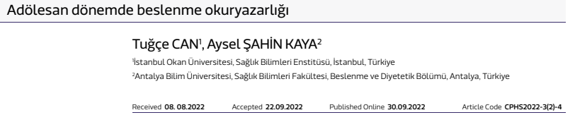
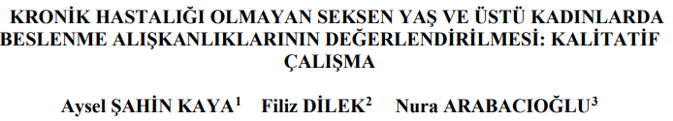
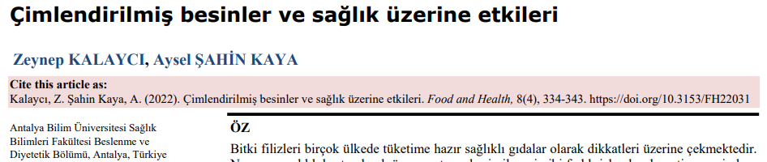
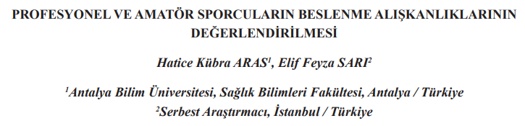
FARKLI VE İYİ UYGULAMA ÖRNEKLERİ
ARAŞTIRMA-GELİŞTİRME ALANINDA
2022 yılında yayınlanan makalelerimiz

Slide 24
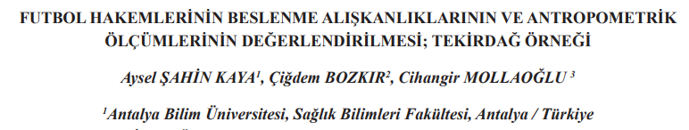
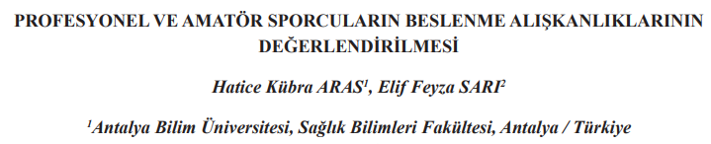

FARKLI VE İYİ UYGULAMA ÖRNEKLERİ
ARAŞTIRMA-GELİŞTİRME ALANINDA
2022 yılı kongre sunumlarımız
2022 yılında yayınlanan kitap bölümlerimiz

Slide 25
FARKLI VE İYİ UYGULAMA ÖRNEKLERİ
GİRİŞİMCİLİK ALANINDA
Sektörden firmalarla görüşmeler planlanmıştır.
Staj görüşmeleri için ön çalışmalar yapılmaktadır.
Girişimcilik alanında çalışmalar planlanma aşamasındadır.

Slide 26
FARKLI VE İYİ UYGULAMA ÖRNEKLERİ
TOPLUMSAL KATKI ALANINDA
SBF olarak belediye ile işbirliği sağlanıp toplumsal sorumluluk projeleri üzerinde çalışılmaktadır.
Toplumsal katkı alanında çalışmalar planlanma aşamasındadır.

Slide 27
FARKLI VE İYİ UYGULAMA ÖRNEKLERİ
KURUMSALLAŞMA ALANINDA
Bölümümüz kurumsal arşivini, "L klasörü" ve "OneDrive" kullanarak oluşturmaktadır.

Slide 28

SÜREKLİ İYİLEŞTİRME ÖNERİLERİ
1-Bölümdeki akademik kadro sayısının artırılması.
2-Lisansüstü eğitimin başlaması.
4-Erasmus, çift anadal.
5-Dış paydaşlarla üniversitenin ve bölümün tanınırlığı için yeni eğitim ve projelerin düzenlenmesi.

